Slide 1
WINDOW
Van blueprint naar livegang in 8 weken
Persoonlijk uitvoeringsoverzicht · 29 augustus 2026
A Window Into What Could Be

Slide 2





KERNSTATUS
In één oogopslag
Snelheid boven grondigheid: de investering blijft klein, dus het risico is behapbaar. Bouwen en valideren lopen daarom parallel, in één doorlopend traject van 8 weken.
8 weken
€500–950
Beperkt
Ingebouwd
van opzet tot zachte lancering
eenmalige investering
risico — lage vaste kosten, geen personeel
validatie via echte betalingen vanaf week 5
Waarom dit verantwoord is zonder aparte validatiefase
De techniek is grotendeels gratis, de juridische basis is met een eenmanszaak snel geregeld, en de eerste échte betalingen komen al in week 5. Je verliest weinig door te bouwen vóór je 100% zeker weet dat het werkt — de meting zit in het proces zelf.
In één oogopslag
WINDOW

Slide 3








PRODUCT
De kernloop die je bouwt
Elke week levert een werkend, testbaar stukje van deze loop op — niets wordt gebouwd zonder dat het diezelfde of de volgende week ook echt gebruikt wordt.
OPEN
CONTEXT
DIVERGE
INTERACT
CONVERGE
BETALEN
PLAN
1
2
3
4
5
6
7
Kernschermen: Landing → Intake (5 vragen) → Ideeën (8–12 kaarten) → Convergentie + betaalscherm → Window Plan (het betaalde resultaat).
De kernloop
WINDOW

Slide 4
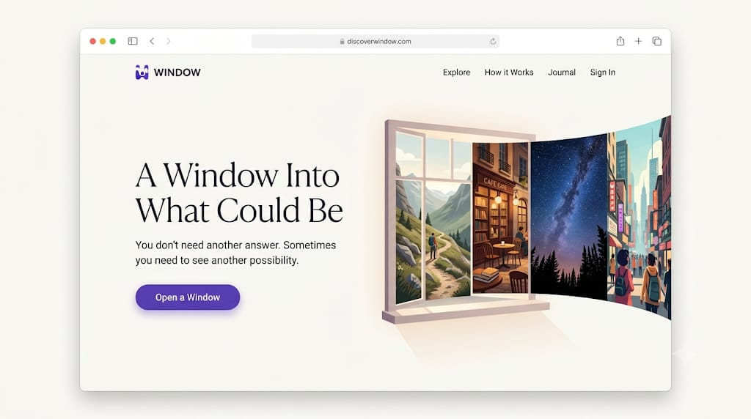
EERSTE VISUELE RICHTING
Landingspagina — “A Window Into What Could Be”
Gegenereerd o.b.v. het merk-DNA uit het blueprint: intelligent, nieuwsgierig, warm, licht ondeugend — dichter bij een premium reismagazine dan een productiviteitsdashboard.
Merk & visuele richting
WINDOW

Slide 5
BOUWSPOOR DEEL I
Week 1–4 — Bouwen: fundament tot engine
WEEK
1
Fundament & registratie
Domeinnaam + KVK-aanvraag lopen · Next.js gekoppeld aan Vercel en Supabase · Stripe in testmodus.
WEEK
2
Landing, intake & bedrijf officieel
Landingspagina en 5-vragen intake live · KVK-nummer binnen · zakelijke bankrekening geopend.
WEEK
3
Possibility Engine v1 & juridische basis
AI-promptlaag genereert 8–12 ideeën langs meerdere ‘lenzen’ · algemene voorwaarden en privacyverklaring klaar.
WEEK
4
Interactie & convergentie
Like/skip/“maak het gekker”-knoppen · convergentielogica kiest 1–3 kandidaten · cookie-consent ingericht.
Week 1–4 — Bouwen: fundament tot engine
WINDOW

Slide 6
BOUWSPOOR DEEL II
Week 5–8 — Betalen, lanceren, besluiten
WEEK
5
Betalen & Window Plan
Stripe Checkout live · Window Plan (scherm + PDF) + bevestigingsmail · herroepingsrecht-bevestiging ingebouwd.
WEEK
6
Afwerking & eigen netwerktest
Basisprofiel + referral-link · 10–15 mensen uit eigen netwerk testen de échte app · bugs gefixt.
WEEK
7
Zachte lancering
Breder gedeeld, klein testbudget (€50–100) · dagelijks gemeten: activatie, conversie, omzet per bezoeker, deelratio.
WEEK
8
Meten & besluiten
Resultaten naast de succescriteria gelegd · besluit: doorbouwen, bijsturen, of pauzeren.
Week 5–8 — Betalen, lanceren, besluiten
WINDOW

Slide 7







TECHNIEK
Hosting: kan Vimexx dit?
Kort antwoord: nee, niet voor de app zelf — wel voor domeinnaam en zakelijke e-mail.
Niet geschikt voor de app
Aanbevolen combinatie
Vimexx' gewone (shared) hostingpakketten draaien op Apache/PHP, gericht op sites zoals WordPress. Node.js — de technologie achter de Next.js-app van WINDOW — wordt hierop niet ondersteund; dat kan alleen op een VPS of dedicated server.
Een Vimexx-VPS kán technisch, maar vraagt dan zelf serverbeheer (updates, beveiliging, deployment) — precies de tijd die je niet aan infrastructuur wilt besteden voor een MVP.
App-hosting
Vercel — gratis tier, gemaakt vóór Next.js, geen serverbeheer
Database
Supabase — gratis tier, ingebouwde auth
Domeinnaam
Vimexx (of TransIP) — scherp geprijsd, DNS naar Vercel wijzen
Zakelijke e-mail
Vimexx e-mailhosting, los van webhosting
Hosting
WINDOW

Slide 8



ONDERNEMING
Onderneming & aansprakelijkheid
Ja: zodra je structureel een betaald product aanbiedt via internet, is KVK-inschrijving verplicht — ook naast je vaste baan.
Rechtsvorm: eenmanszaak
Belangrijke nuance
Geen startkapitaal, één afspraak, €85,15 (2026-tarief) — bedrijfsnaam wordt in dezelfde afspraak geregistreerd.
Bij een eenmanszaak ben je privé aansprakelijk — geen scheiding privé/zakelijk vermogen. Bij kleine bedragen en duidelijke disclaimers beperkt risico, niet nul.
Meld dit bij Arcona Capital
Belasting & btw
Financiële sector kent vaak een nevenwerkzaamhedenbeding. Controleer je contract en meld WINDOW vóór livegang — hoort in week 1.
Automatische registratie bij de Belastingdienst. Overweeg de KOR (vrijstelling tot €20.000 omzet/jaar) om de administratie te vereenvoudigen.
Onderneming & aansprakelijkheid
WINDOW

Slide 9

PRIVACY
AVG — praktische ondergrens vóór livegang
Heldere, beknopte privacyverklaring: wat, waarom, hoe lang, hoe verwijderen/exporteren
Cookiebanner / analytics-toestemming conform AVG, ook bij een kleine testgroep
Betaalgegevens nooit zelf opslaan — volledig via Stripe
Profielsignalen gekoppeld aan los gebruikers-ID, niet direct aan naam/e-mail
Vermeld expliciet: dienst niet bedoeld voor minderjarigen
Herroepingsrecht: expliciete bevestiging bij checkout vóór directe levering van het Window Plan
Disclaimer: geen medisch, therapeutisch, financieel of juridisch advies
Aansprakelijkheid in de voorwaarden beperkt tot het aankoopbedrag
Vóór brede publieke lancering (ná deze 8 weken, bij duidelijk positieve resultaten): formele AVG-toets, EU AI Act-beoordeling en een formele veiligheids-taxonomie.
AVG & juridisch minimum
WINDOW

Slide 10
FINANCIEEL
Budget — praktisch overzicht
KVK-inschrijving (eenmanszaak)
€85,15 eenmalig
EENMALIG
Zakelijke bankrekening
€10–20 / mnd
€500–950
Domeinnaam (Vimexx/TransIP)
€10–15 / jaar
Hosting (Vercel)
€0 / mnd
investering over de volle 8 weken
Database (Supabase)
€0–25 / mnd
AI-model (API)
€20–150 / mnd
Stripe
~1,5–2,9% + €0,25 / transactie
DOORLOPEND
€50–150 / mnd
E-mail (Resend/Postmark)
€0–20 / mnd
Voorwaarden / privacyverklaring
€0–150 eenmalig
grotendeels variabel, op te schorten bij negatief besluit
Testadvertenties (week 7)
€50–100 eenmalig
Budget
WINDOW

Slide 11

ACTIE
Deze week concreet te doen
Geen onderzoek meer nodig — dit zijn de uitvoerbare stappen om vandaag mee te beginnen (= Week 1).
Leg kernbelofte en één doelgroep vast
Check naam, merk- en domeinbeschikbaarheid voor WINDOW
Maak vandaag een afspraak voor KVK-inschrijving
Controleer je arbeidsovereenkomst en meld WINDOW bij Arcona Capital
Registreer de domeinnaam bij Vimexx of TransIP
Zet het Next.js-project op, koppel Vercel en Supabase
Maak een Stripe-account aan in testmodus
Deze week
WINDOW

Slide 12




BESLISMOMENT WEEK 8
Niet of het idee goed is — of mensen betalen, terugkomen en er iets mee doen.
Sterke signalen
Enthousiasme, zwakke betaling
Weinig activatie
Doorbouwen: Possibility Profile en outcome-loop verdiepen
Bijsturen: prijs, bundels of aanbod aanpassen
Heroverwegen: doelgroep of entry-point herzien
Bij een investering van deze omvang is het antwoord het snelst te vinden door — met de juridische basis netjes op orde — gewoon te bouwen en binnen 8 weken live te gaan.

